Slide 1
Αξιολόγηση από το Εργαστήριο
Κων/νος Καμπούρης
Υπεύθυνος ΕΚΦΕ Χαλανδρίου

Slide 2
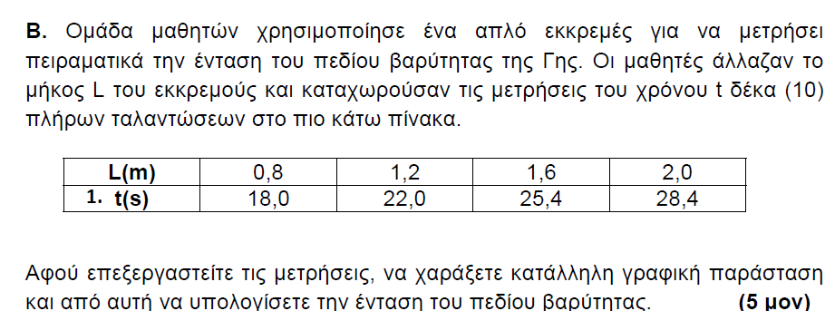
1^{η} ερώτηση

Slide 3
2^{η} ερώτηση

Slide 4
3^{η} ερώτηση

Slide 5
4^{η} ερώτηση

Slide 6
5^{η} ερώτηση

Slide 7
6^{η} ερώτηση

Slide 8
6β

Slide 9
7^{η} ερώτηση

Slide 10
7^{η} ερώτηση

Slide 11
7β

Slide 12
8^{η} ερώτηση

Slide 13
9^{η} ερώτηση

Slide 14
10^{η} ερώτηση

Slide 15
Από το Βιβλίο Γενικής Β Λυκείου

Slide 16
11^{η} ερώτηση

Slide 21
Τυπολόγιο

Slide 22
Τυπολόγιο

